Slide 1
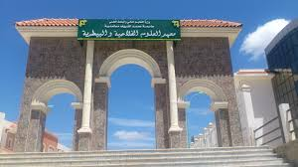


معهد العلوم الفلاحية والبيطرية
ISAV TAOURA
قسم العلوم البيطرية
Département des Sciences Vétérinaire

Slide 2

عزيزي الطالب
يضمن قسم العلوم البيطرية تكوينا نوعيا يزاوج بين ما هو نظري و ما هو تطبيقي
خصوصا و أن المعهد يحتوي على كل الهياكل المؤطرة للعملية التعليمية من مخابر بيداغوجية مخابر بحث مدرجات حجرات الدروس و حجرات التطبيقات
إضافة الى مكتبة خاصة بالمعهد

Slide 3

تكوين لمدة ستة (06) سنوات
يحضى الطالب بتكوينات هامة تتمثل في
الجانب التطبيقي
الجانب النظري
الخرجات الميدانية

Slide 4





منهاج تكويني لطلبة في مرحلة التكوين النظري
مختبرات بيداغوجية
محاضرات
خرجات ميدانية

Slide 5

منهاج تكويني لطلبة في مرحلة التكوين التطبيقي
قاعة عمليات جراحية
محاضرات
خرجات ميدانية

Slide 6








فرص العمل المتاحة
قطاع الصيدلة
الحيوانية
القطاع الصحي
الحيواني
شهادة طبيب
بيطري
فرع مراقبة الجودة
التكنولوجيا الحيوية
قطاع الصناعات الغذائية
الطب البيطري

Slide 7

THINK BIG
CREAT YOUR FUTURE

Slide 8




